Slide 1

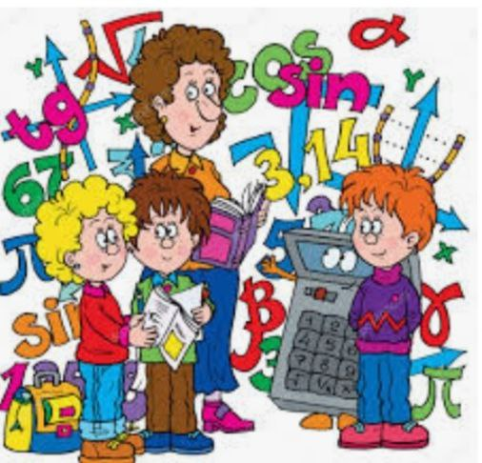
МАТЕМАТИКА
6
КЛАСС
Тема:
РЕШЕНИЕ ЗАДАЧ (СЛОЖЕНИЕ ЧИСЕЛ
С РАЗНЫМИ ЗНАКАМИ)

Slide 2
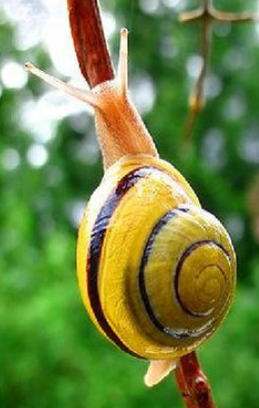
ЗАНИМАТЕЛЬНАЯ ЗАДАЧА
По дереву вверх от сучка ползёт улитка. За день она проползает на 28 см вверх, а ночью, засыпая, сползала вниз на 33 см. Давайте подсчитаем, где же она оказалась спустя 2 дня.
28 + (- 33) + 28 + (- 33) = - 5 + (- 5) = - 10
Notes:
Выполнить сложение на координатной прямой. После выполнения математического диктанта – взаимопроверка и оценивание работ учащимися

Slide 3
РЕШЕНИЕ ЗАДАЧ
842. Найдите сумму одинаковых слагаемых:
1) -3 + (-3) + (-3) + (-3) + (-3) + (-3) + (-3) + (-3) + (-3) + (-3) =
= (-3) · 10 = -(3 · 10) = -30
2) -7 + (-7) + (-7) + (-7) + (-7) + (-7) + (-7) + (-7) + (-7) =
= (-7) · 9 = - (7 · 9) = - 63
3) -50 + (-50) + … + (-50) + (-50) =
= (-50) · 20 = -(50 · 20) = -1000
Notes:
Выполнить сложение на координатной прямой. После выполнения математического диктанта – взаимопроверка и оценивание работ учащимися

Slide 4

РЕШЕНИЕ ЗАДАЧ
856. С помощью пяти цифр 5, скобок и знаков арифметических действий получите числа:
-555; -55; -5; 0; 5; 55; 555
-555 = (5 - 5) - 555;
-55 = -(5 · 5 + 5 · 5 + 5);
-5 = (55 - 55) - 5;
0 = (55 - 55) · 5;
5 = (55 - 55) + 5;
55 = 5 · 5 + 5 · 5 + 5 ;
555 = (5 - 5) + 555.
Notes:
Выполнить сложение на координатной прямой. После выполнения математического диктанта – взаимопроверка и оценивание работ учащимися

Slide 5
РЕШЕНИЕ ЗАДАЧ
859. Вычислите числовое значение выражений и сравните их:
1) (-11) + (-9) и -(11 + 9);
2) (-7) + (-5) и -(7 + 5);
-(11 + 9) и -(11 + 9);
-( 7 + 5) и -(7 + 5);
-20 = -20;
-12 = -12;
3) -((-17) + 3) и 17 - 7;
4) -((-32) + 12) и 32 - 12;
-(-14) и 10;
-(-20) и 20;
20 = 20;
14 > 10;
Notes:
Выполнить сложение на координатной прямой. После выполнения математического диктанта – взаимопроверка и оценивание работ учащимися

Slide 6

РЕШЕНИЕ ЗАДАЧ
860. Вычислите, пользуясь образцом:
1) (-202) + (-198) =
-(202 + 198) =
-400
2) -338 + (-62) =
-(338 + 62) =
-400
3) -38 + (-162) =
-(38 + 162) =
- 200
4) -75 + (-125) =
-(75 + 125) =
-200
5) -279 + (-586) =
-(279 + 586) =
-865
6) -729 + (-731) =
-(729 + 731) =
-1460
Notes:
Выполнить сложение на координатной прямой. После выполнения математического диктанта – взаимопроверка и оценивание работ учащимися

Slide 7
РЕШЕНИЕ ЗАДАЧ
861. Проведите прямую так , чтобы она разделила пятиугольник на:
1) два треугольника; 2) три треугольника; 3) треугольник и четырёхугольник;
4) два треугольника и четырёхугольник; 5) два четырёхугольника (рис 97).
Notes:
Выполнить сложение на координатной прямой. После выполнения математического диктанта – взаимопроверка и оценивание работ учащимися

Slide 8
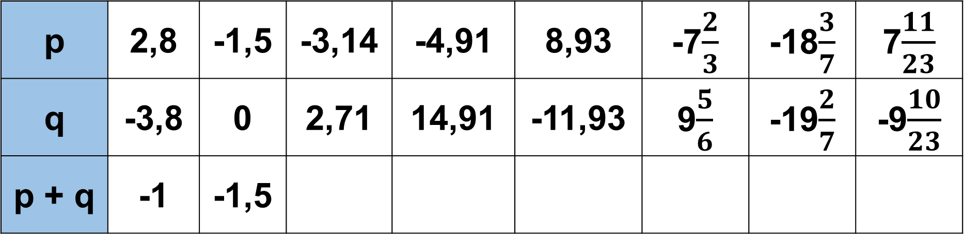

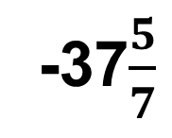
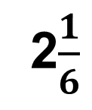
РЕШЕНИЕ ЗАДАЧ
858. Заполните таблицу
p | 2,8 | -1,5 | -3,14 | -4,91 | 8,93 | -7$\frac{2}{3}$ | -18$\frac{3}{7}$ | 7$\frac{11}{23}$
q | -3,8 | 0 | 2,71 | 14,91 | -11,93 | 9$\frac{5}{6}$ | -19$\frac{2}{7}$ | -9$\frac{10}{23}$
p + q | -1 | -1,5
-0,43
10
- 3
2$\frac{1}{6}$
-37$\frac{5}{7}$
-1$\frac{22}{23}$
Notes:
Выполнить сложение на координатной прямой. После выполнения математического диктанта – взаимопроверка и оценивание работ учащимися

Slide 9

ПРОВЕРЯЕМ ЗНАНИЯ, УМЕНИЯ И НАВЫКИ.
Сопоставьте примеры из первого и второго столбиков, имеющие одинаковые ответы.
17
-46
34 + (-17) =
229 + (-275) =
-221
-33
-168 + (-53) =
-29 + (-4) =
-33
-49 + 16 =
17
-95 + 112 =
-114
-221
-53 + (-61) =
- 101 + (-120) =
-46
-114
72 + (-118) =
-138 + 24 =
Notes:
Выполнить сложение на координатной прямой. После выполнения математического диктанта – взаимопроверка и оценивание работ учащимися

Slide 10

САМОСТОЯТЕЛЬНАЯ РАБОТА
РЕШИТЬ ЗАДАЧИ
№ 870, № 871
НА СТРАНИЦЕ 158

